Slide 1



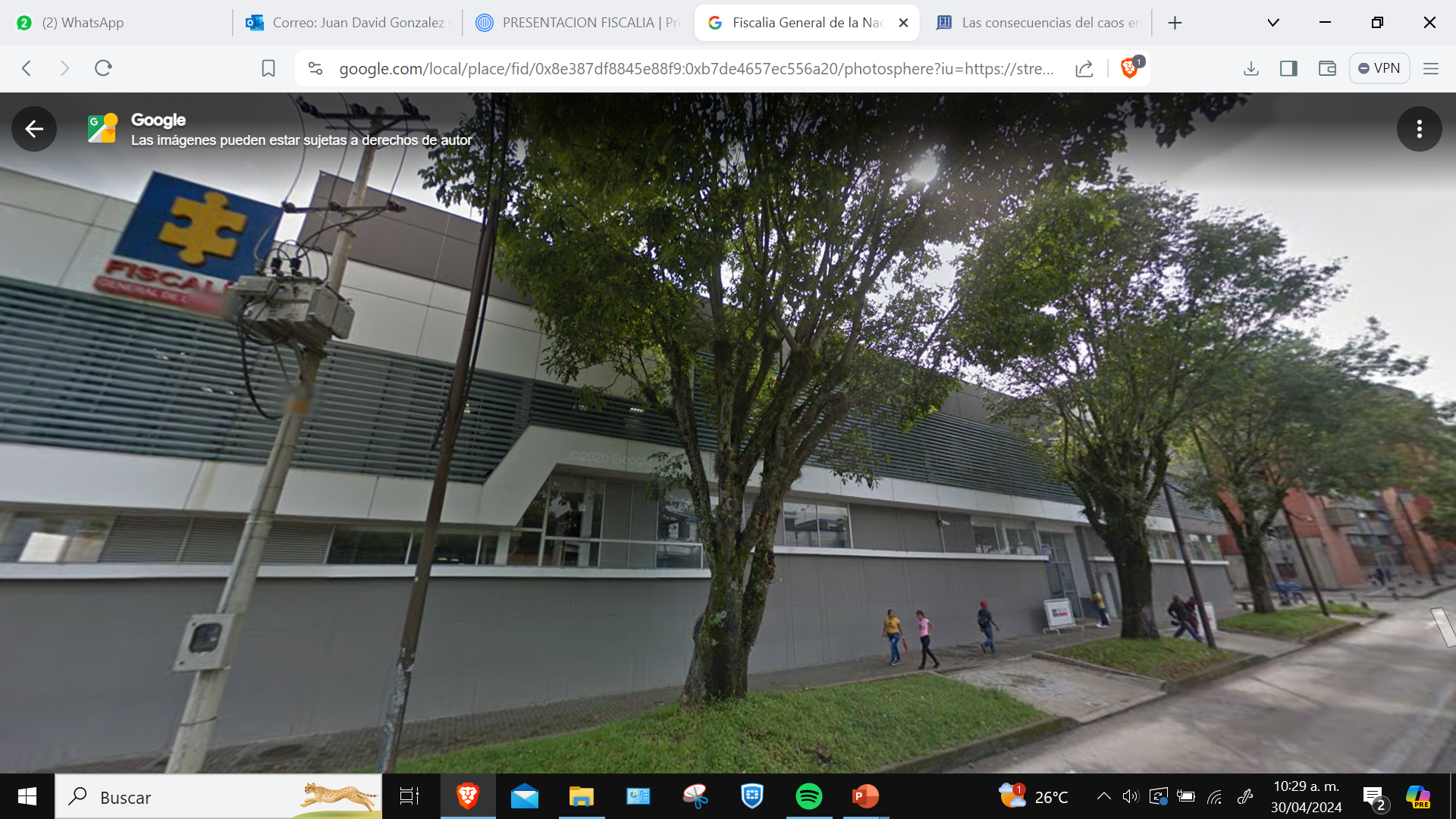
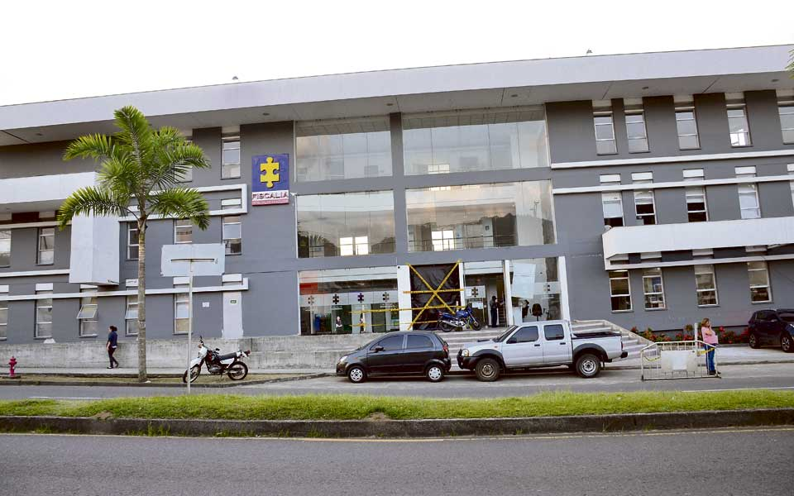
CRIMINALIDAD: 2024
DIRECCIÓN SECCIONAL RISARALDA
Homicidio Doloso
Semana 14: 01 enero / 03 de abril 2024.
Gestión Seccional
Doctor:
CESAR AUGUSTO BOLAÑOS SALDARRIAGA
Director Seccional Risaralda

Slide 2

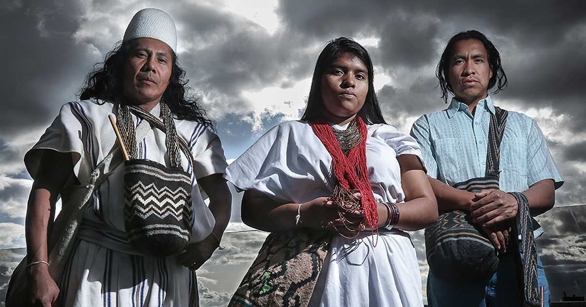
Directiva 0012 sobre jurisdicción indígena*
¿Qué son las directivas?
Fuentes de la Directiva sobre Jurisdicción Indígena
Principios que orientan los conflictos de competencia
Criterios para definir la jurisdicción
Garantías de los integrantes de una comunidad indígena en los procesos penales ordinarios
*DIRECTIVA 0012 “POR MEDIO DE LA CUAL SE ESTABLECEN LINEAMIENTOS SOBRE ASUNTOS RELACIONADOS CON LA COMPETENCIA DE LA JURISDICCIÓN ESPECIAL INDÍGENA”

Slide 3

1 ¿Qué son las directivas?
Lineamientos a través de los cuales el Fiscal General ejerce la dirección y control de la institución par cumplir con sus funciones constitucionales y legales.
Son decisiones de carácter general, que son de carácter obligatorio para los fiscales y servidores de la entidad (artículo 4 Decreto 016 de 2014 y 142 de la Ley 906 de 2004)
Desarrollan los principios constitucionales de unidad de gestión y jerarquía, el debido proceso, la igualdad ante la ley y la función que tiene el fiscal de participar en el diseño de la política criminal del Estado.

Slide 4

2. Fuentes utilizadas por la Directiva.
La directiva recoge la jurisprudencia y los criterios sobre jurisdicción indígena de la Corte Constitucional.
Se fundamenta en el Convenio 169 de la OIT y en la Declaración de Naciones Unidas sobre los Derechos de los Pueblos Indígenas que reconocen la autonomía de los pueblos indígenas a ejercer su jurisdicción.

Slide 5

3. Principios que orientan los conflictos de competencia
Maximización de la autonomía de las comunidades indígenas
Mayor autonomía para la solución de conflictos internos
Si las dos partes en un conflicto son indígenas la autonomía de la comunidad será mayor. Si una de las dos partes no es indígena se debe buscar la manera de hacer compatibles los intereses en juego.

Slide 6
3. Principios que orientan los conflictos de competencia
c. A mayor conservación de la identidad cultural mayor autonomía
La autonomía será mayor si están vigentes y son efectivos sus reglamentos y jurisdicción propia.
Este principio no significa que la pérdida de algunos aspectos de la vida aborigen impliquen la pérdida de la capacidad para administrar justicia.
Tampoco da lugar a que los jueces puedan definir una mayor o menor autonomía que dependa del aislamiento de la comunidad.

Slide 7

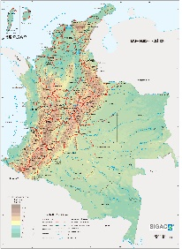


3. Criterios para definir la jurisdicción
Criterio Personal
Criterio geográfico o territorial
Criterio Objetivo
Institucional

Slide 8

3. Criterios para definir la jurisdicción
a. Criterio personal
Exige establecer si el procesado pertenece a la comunidad indígena que reclama la jurisdicción.
En la directiva se indica que algunos medios idóneos para probarlo son:
- La carnetización del individuo;
- La declaración del Gobernador del Cabildo indígena;
- El censo de la comunidad.

Slide 9
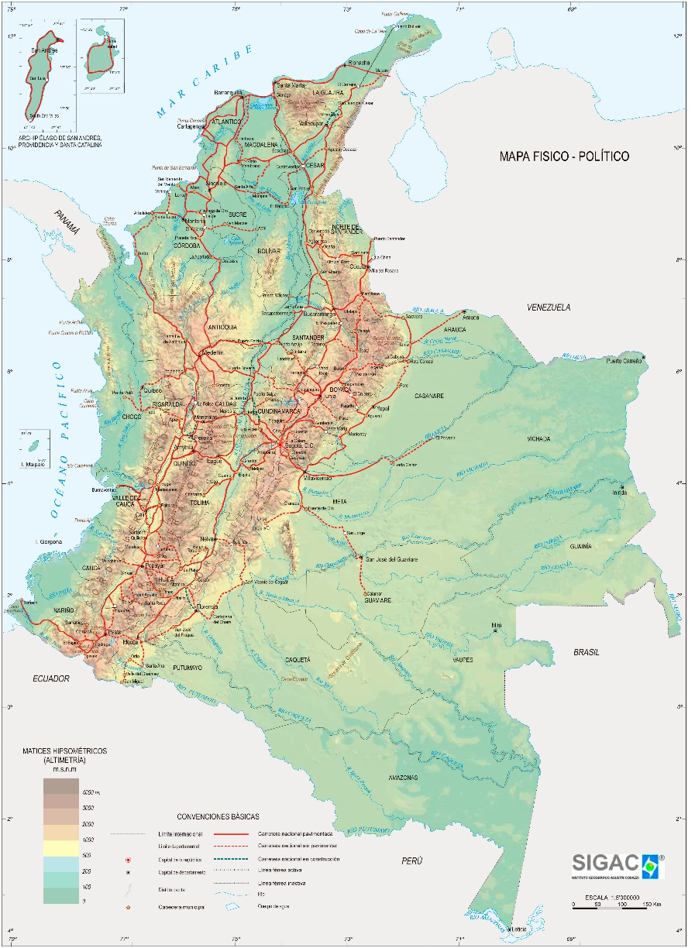
3. Criterios para definir la jurisdicción
b. Criterio Geográfico
Como lo establece la jurisprudencia de la Corte Constitucional la directiva parte de un concepto de territorio que comprende no solo las zonas físicas de la comunidad, sino también aquellos espacios donde se despliegan sus actividades culturales.

Slide 10

3. Criterios para definir la jurisdicción
c. Elemento objetivo
Exige analizar si el bien jurídico protegido (por ejemplo vida, integridad y patrimonio) y el titular pertenecen o no a la cultura mayoritaria.
La directiva plantea que la gravedad de la conducta no es un criterio automático de competencia. Sin embargo, en aplicación de la jurisprudencia de la Corte sí excluye el delito de desaparición forzada.

Slide 11
3. Criterios para definir la jurisdicción
c. Elemento objetivo
c. Si el bien jurídico o su titular concierne únicamente a la comunidad indígena la competencia debe inclinarse hacia la jurisdicción indígena;
d. Cuando el bien jurídico o su titular pertenezcan exclusivamente a la sociedad mayoritaria la competencia se orientaría hacia la jurisdicción ordinaria;
e. Cuando el bien jurídico concierne tanto a la comunidad indígena como a la mayoritaria, debe examinarse con detenimiento el elemento institucional.

Slide 12

3. Criterios para definir la jurisdicción
d. Elemento Institucional
Exige demostrar la existencia de normas, autoridades y procedimientos al interior de la comunidad indígena para la sanción de la conducta punible.
Una prueba inicial de este elemento la constituye la solicitud de la jurisdicción indígena de asumir el conocimiento de un caso.

Slide 13
3. Criterios para definir la jurisdicción
Aspectos del elemento institucional
1. Existencia de autoridades tradicionales al interior de la comunidad indígena, que ejerzan control social en un territorio establecido.
2. Existencia de “procedimientos judiciales autóctonos bien definidos” y “conocidos y aceptados por la comunidad”.
3. Existencia de un concepto genérico de nocividad social y de las penas aplicables para los hechos procesados, conforme a sus concepciones culturales.

Slide 14
3. Criterios para definir la jurisdicción
Evaluación de los criterios
Para establecer si se reúnen los criterios deben valorarse los elementos probatorios disponibles y de ser necesario se deben practicar las ordenes de policía judicial conducentes y pertinentes.
La ausencia de uno de los criterios no implica que el caso debe permanecer en la jurisdicción ordinaria.
En caso de duda el fiscal puede solicitar la realización de un comité técnico jurídico en el que se determine la posición de la Fiscalía

Slide 15

4. Garantías de los integrantes de una comunidad indígena en los procesos penales ordinarios
Cuando la jurisdicción ordinaria sea la competente, el proceso se adelante bajo la Ley 906 y se solicite la medida de aseguramiento de un procesado que sea indígena el fiscal del caso deberá poner en su conocimiento las posibles afectaciones culturales que generaría la imposición de la medida.
Si es necesaria una medida de aseguramiento privativa de la libertad , deberá valorarse si se puede cumplir en el territorio destinado para ese fin por las autoridades indígenas. Para tal fin se deberá coordinar con las autoridades indígenas. De no ser posible se aplicará el Código Penitenciario

Slide 16
4. Garantías de los integrantes de una comunidad indígena en los procesos penales ordinarios
Cuando el proceso se adelante bajo la Ley 600 de 2000 el fiscal deberá consultar a la máxima autoridad de la comunidad para determinar si el mismo se compromete a que la detención preventiva se cumpla en su territorio.
Cuando el caso sea competencia de la jurisdicción ordinaria y se estudie la imposición de la pena privativa de la libertad el fiscal deberá plantearle al juez de conocimiento el impacto de la pena en los valores culturales. Puede sugerir el cumplimiento de la pena en el territorio indígena o el cumplimiento de la reclusión para casos especiales (artículo 29 del Código Penitenciario).

Slide 17

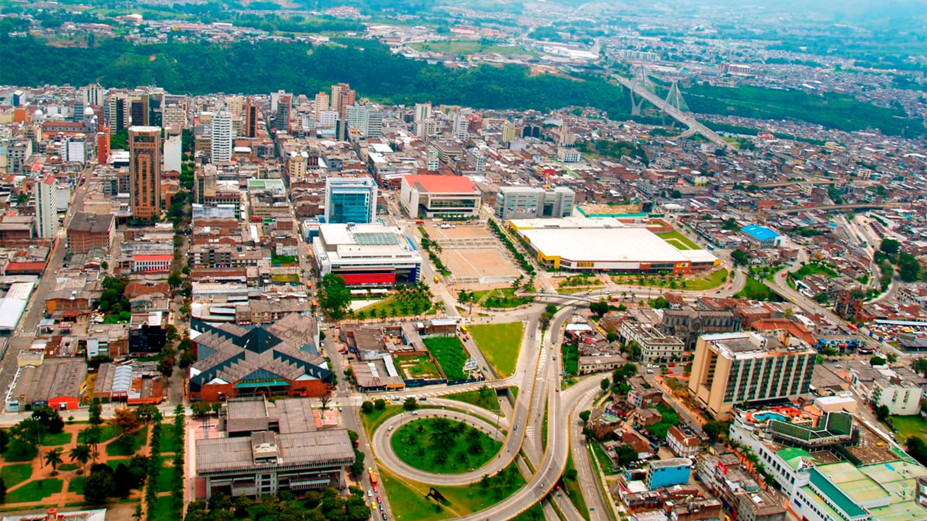
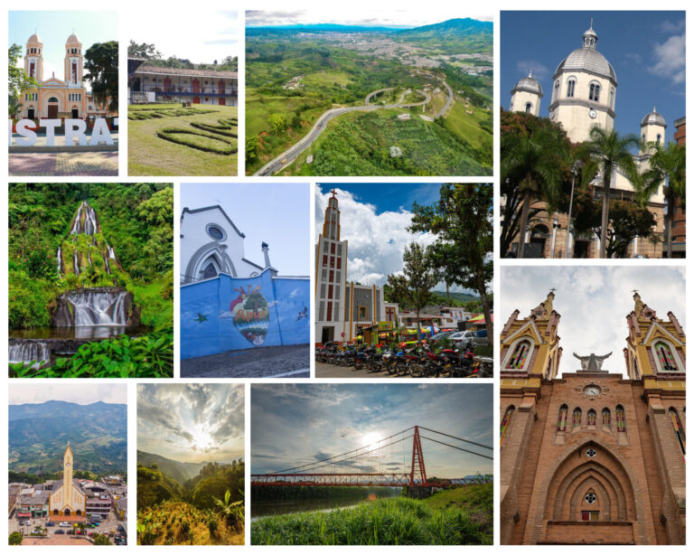
GRACIAS
CESAR AUGUSTO BOLAÑOS SALDARRIAGA
Director Seccional de Fiscalías de Risaralda

